Slide 1
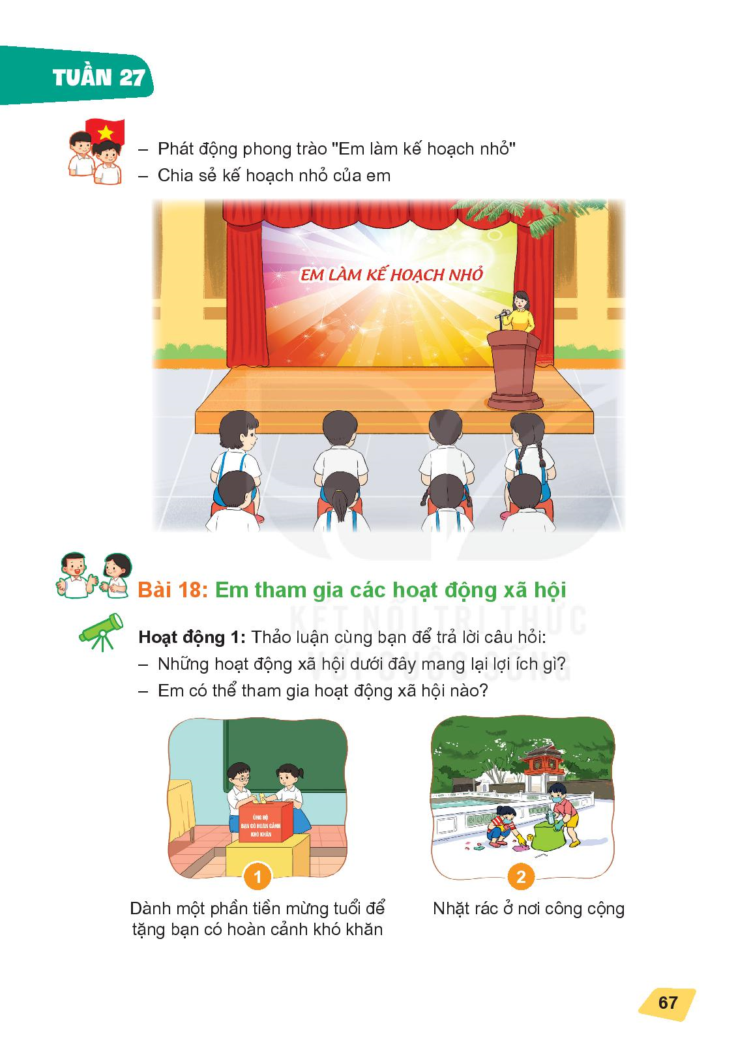
TRƯỜNG TIỂU HỌC NGỌC LÂM
Môn: Hoạt động trải nghiệm
Giáo viên: Đỗ Thị Kiều Hoa

Slide 2
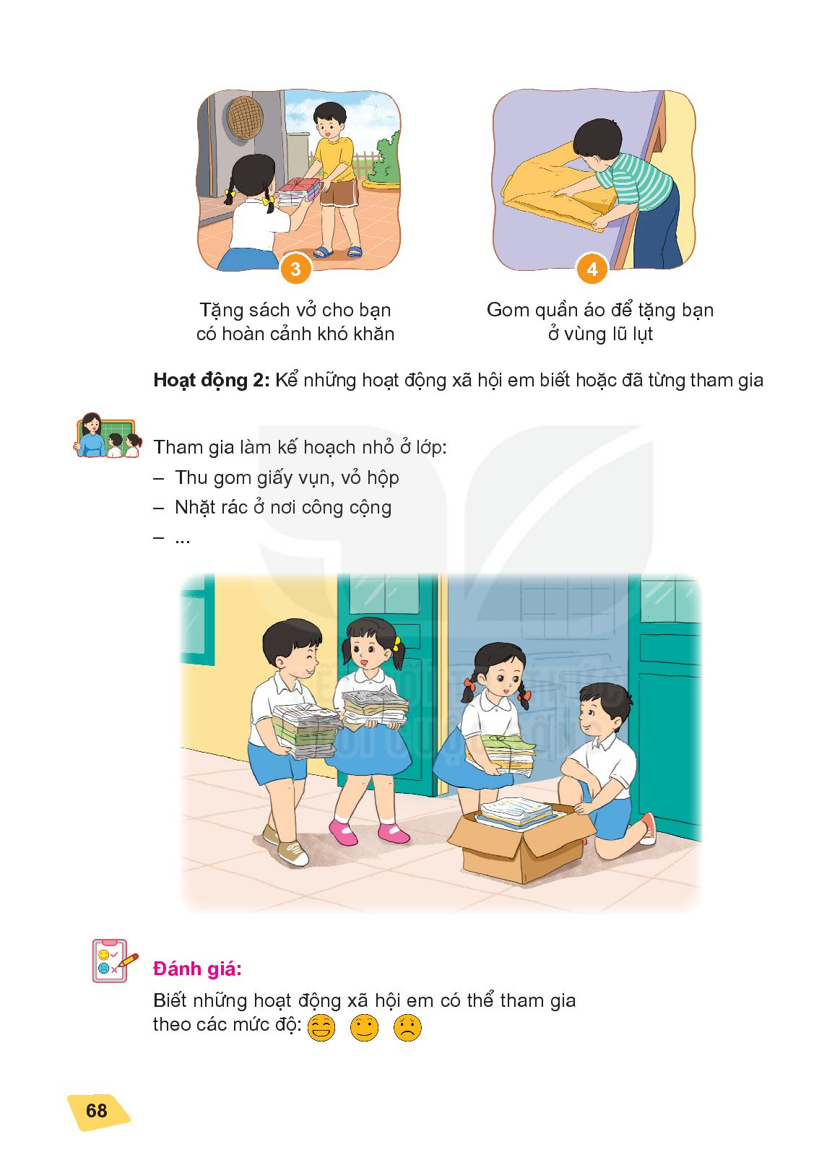

Slide 7


Slide 10
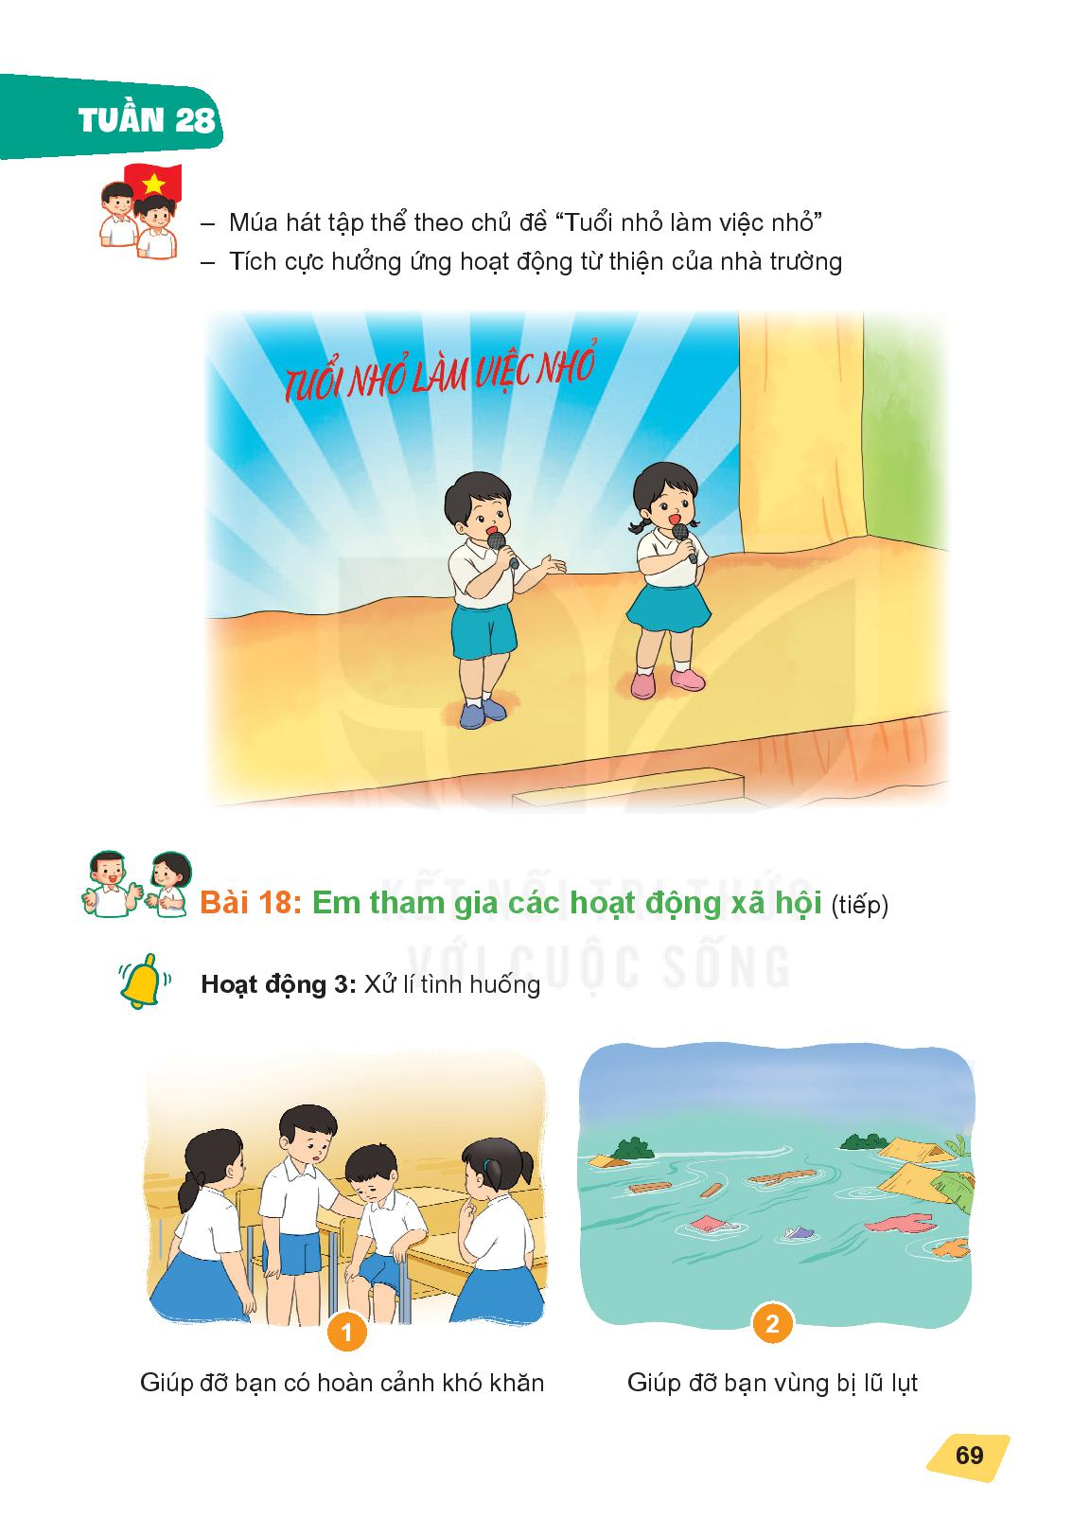

Slide 12
